Slide 1
MAVZU: SUN’IY NEYRON TARMOQLARGA ASOSLANGAN RAQAMLI TIZIMLARNING DIAGNOSTIKASI
Talaba: Davronov D.
Yo‘nalish: Telekommunikatsiya texnologiyalari Ilmiy rahbar: Djuraev R.

Slide 2
Kirish
Raqamli tizimlar (router, SDH, ATS) har kuni millionlab signal uzatadi.
Har qanday nosozlik operator uchun vaqt va mablag‘ yo‘qotishiga olib keladi.
Sun’iy intellekt yordamida avtomatik diagnostika zarurati ortib bormoqda.

Slide 3
Dolzarbligi va muammo
Raqamli tarmoqlarda (Router, SDH, ATS) nosozliklar ko‘p uchraydi.
Ularni erta aniqlash muhim, ammo mavjud tizimlar:
Reaktiv (nosozlikdan keyin harakat qiladi)
Ruxsat talab qiluvchi (signal, foydalanuvchi monitoringi)
Muammo:
Real vaqtda nosozlikni aniqlovchi tizimlar yetarli emas
Tizimlar katta hajmdagi log fayllarni tezda qayta ishlay olmaydi
An’anaviy monitoring nosozlikni aniqlashda samarasiz

Slide 4
Amaliy arxitektura
[Router / ATS / SDH]
[Real-time log file (json/csv/log)]
(Watchdog / API server)
[Model] —> Prognoz —> Web UI yoki Telegram/email alert
Router/SDH/ATS log yuboradi
Watchdog/API-server logni qabul qiladi
Model bashorat qiladi
Web UI yoki Telegram orqali ogohlantirish yuboriladi

Slide 5
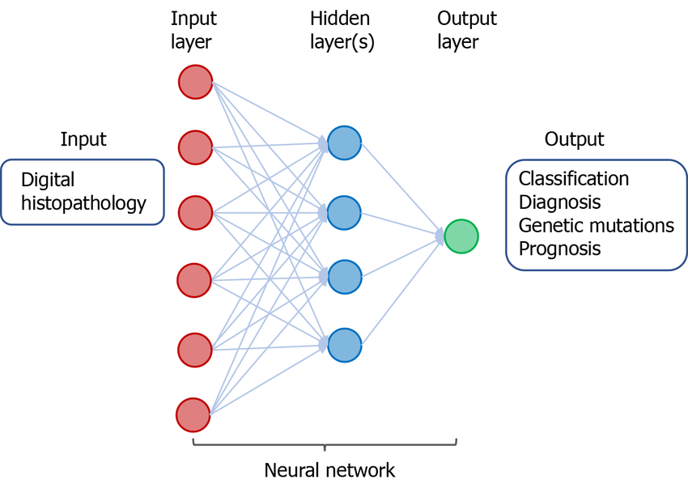
Nazariy asoslar
Raqamli tizimlar qanday ishlaydi?
ANN (Artificial Neural Network) nima?
ANN diagnostikada qanday ishlaydi?

Slide 6
Foydalanuvchi interfeysi (UI)
Streamlit asosidagi Web UI
CSV yuklash, tahlil qilish, vizual natijalarni ko‘rish
Har bir chiqish bo‘yicha aniqlik + xatoliklar ko‘rsatiladi
CSV natijani yuklab olish mumkin

Slide 7
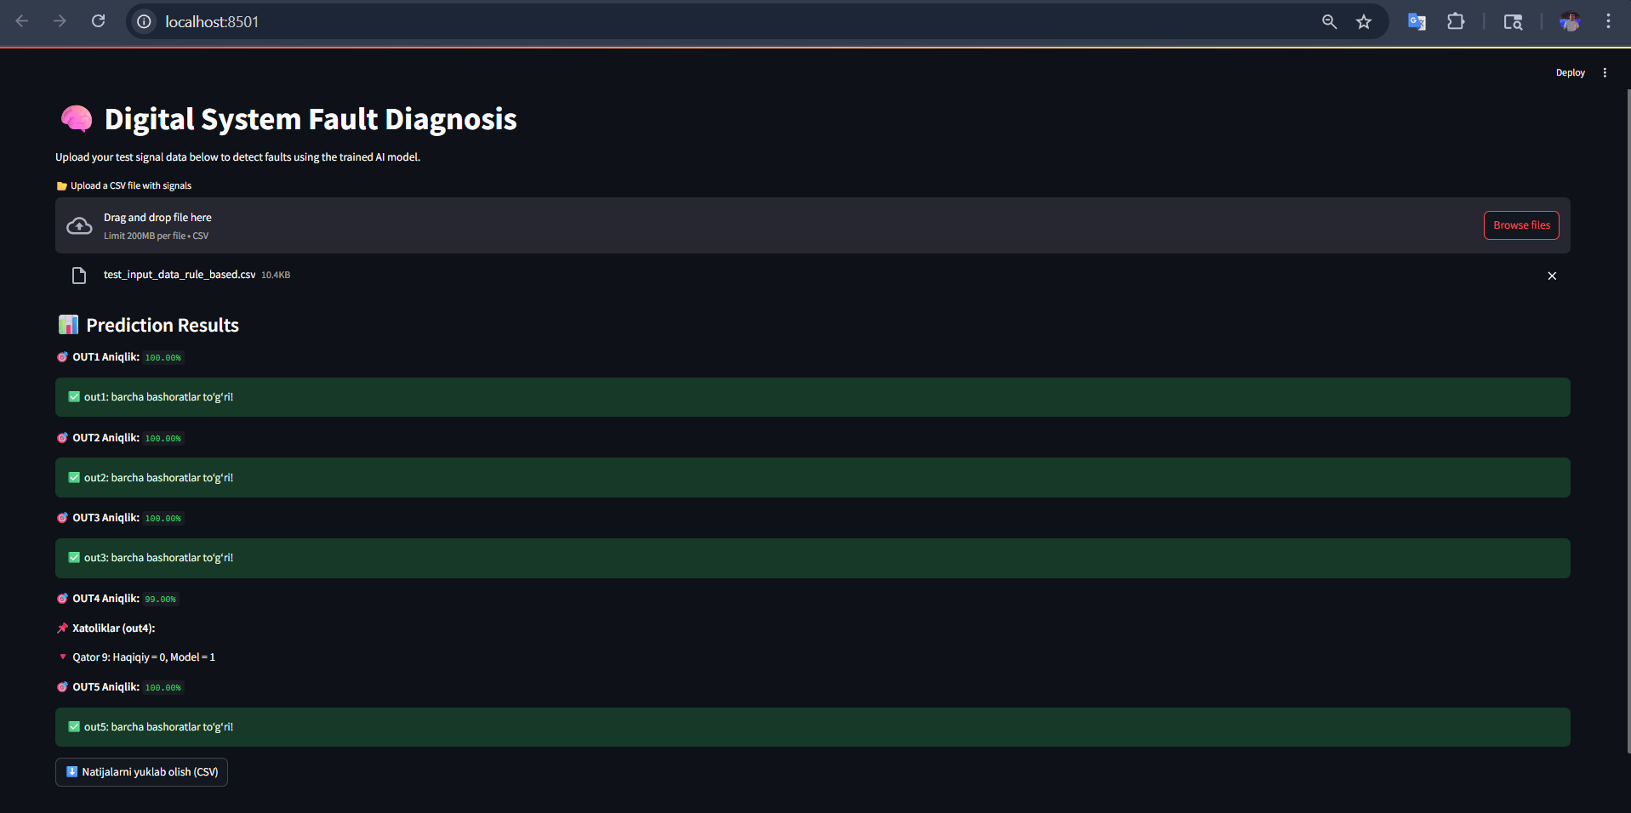
Natija:

